Slide 1

Airfoil simulation Adrian Martin Diaz

Slide 2
How potential flow works?
- Airfoils geometry is set by a number of elemental solutions such as vortex, uniform flow, sources, …
- As potential flow is govern by the Laplacian equation (which is linear), we can separate the resulting flow in the sum of independent elemental flows
- This is perfect for GPU parallelization

Slide 3
Demonstration of sum of vortex
The chamber of the airfoil can be substituted by a number of vortex that bend air creating zones of high and low pressure
This gradient of pressure is what makes lift
We can store each resolute of each vortex as a layer of a 3Dimensional matrix and the sum along the z-axis to obtain the total flow.
The following image shows a simple demonstration of 3 vortex under a uniform horizontal flow

Slide 4
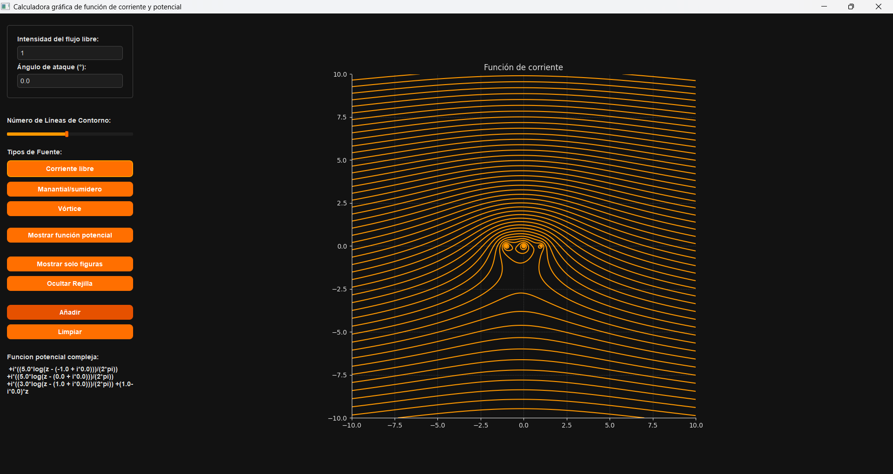
High pressure zone
Low pressure zone

Slide 5

Source code

Slide 6
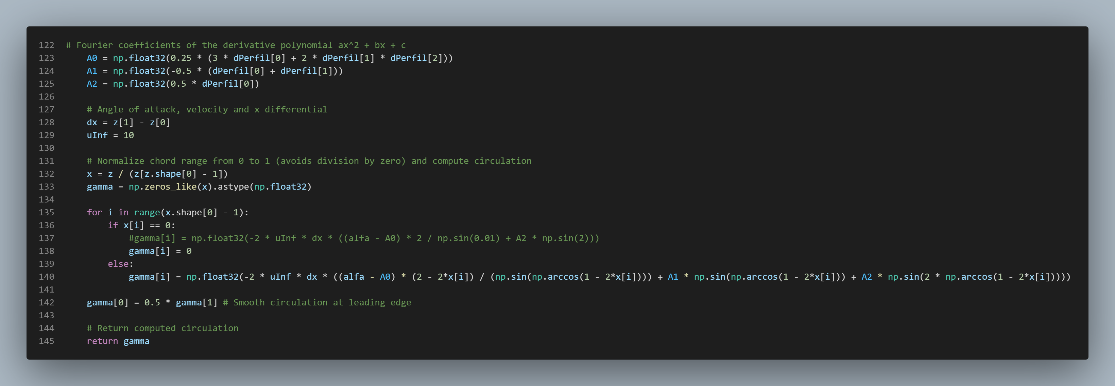
Calculating the “strength” of each vortex

Slide 7
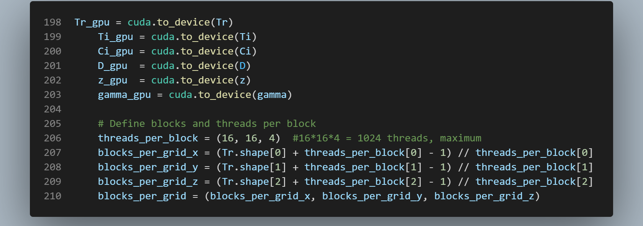
Passing data to GPU

Slide 8
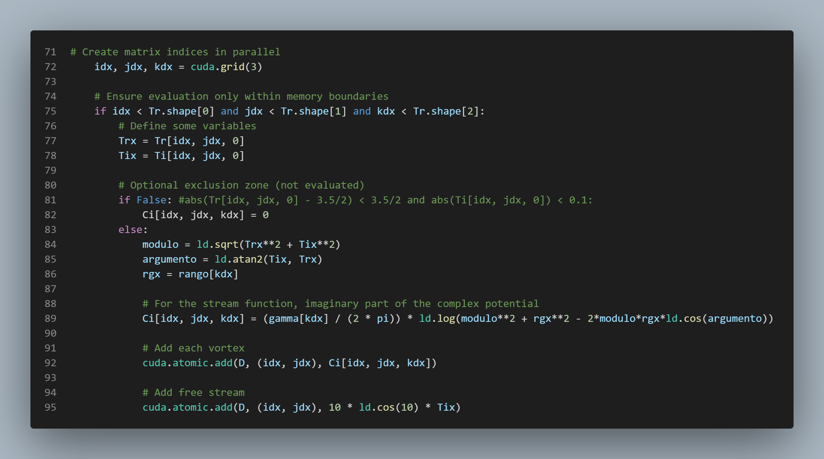
The calculations of the kernel

Slide 9
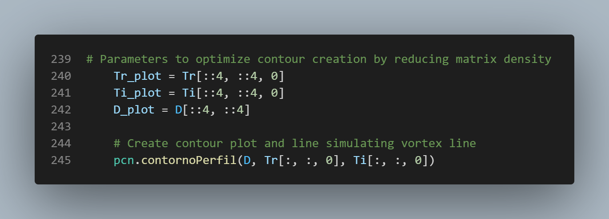
Plotting the result

Slide 10

Final simulation
(Proof of execution)

Slide 11
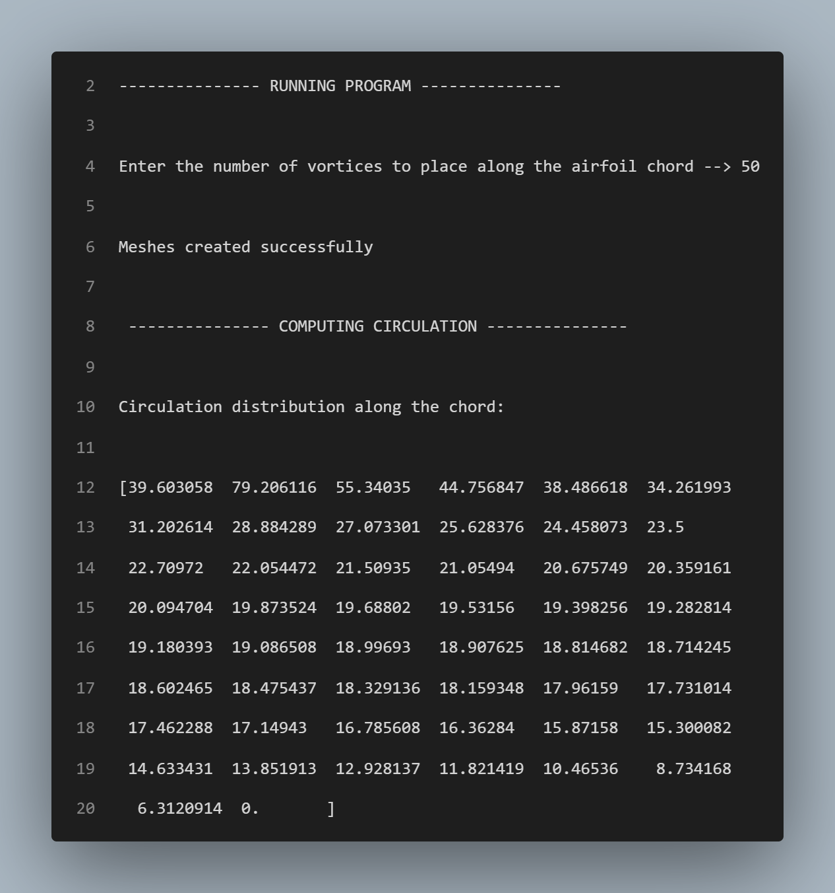
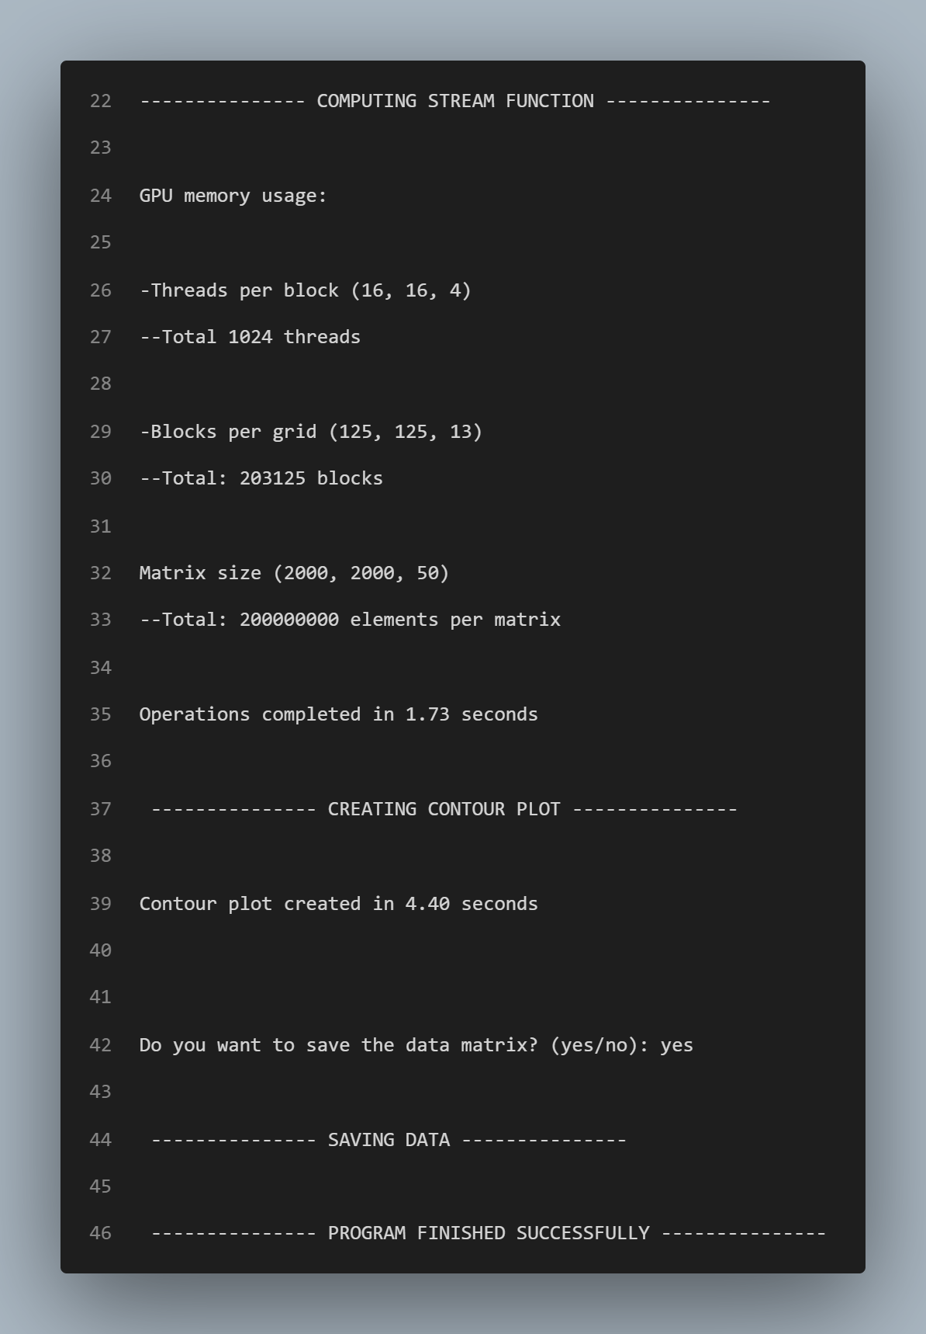
Sugerencias finales y puntos de vista
Ensayo coherente
Refuerce su familiaridad
Refinar el estilo de presentación
Ritmo, tono y énfasis
Intervalos y transiciones
Objetivo de una presentación sin problemas y profesional
Público de prácticas
Apunte a compañeros para escuchar y proporcionar comentarios
Buscar comentarios
Reflejar el rendimiento
Explorar nuevas técnicas
Establecer objetivos personales
Iterar y adaptarse

Slide 12
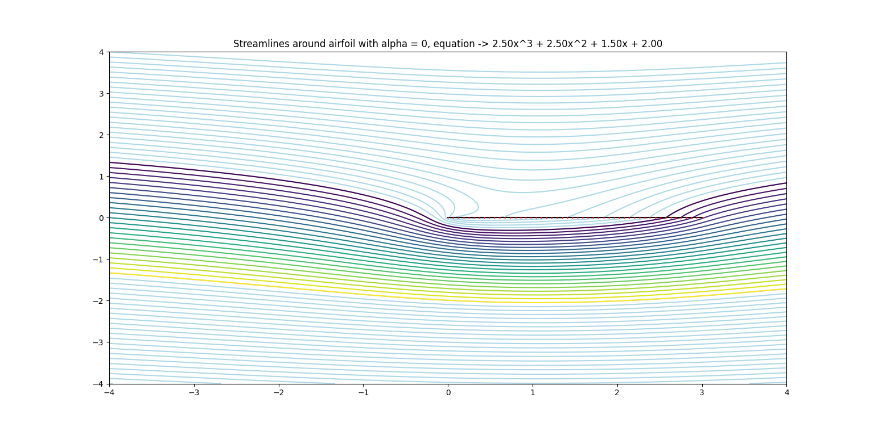
Métricas de interacción de habla
Factor de impacto | Medida | Objetivo | Logrado
Interacción del público | Porcentaje (%) | 85 | 88
Retención de conocimientos | Porcentaje (%) | 75 | 80
Encuestas posteriores a la presentación | Clasificación media | 4,2 | 4,5
Tasa de recomendación | Porcentaje (%) | 10 | 12
Oportunidades de colaboración | N.º de oportunidades | 8 | 10

Slide 13

Thanks for watching
Repository -> https://github.com/adrian-mardia-py/Airfoil_simulation.git

